Slide 1


2
1
0
9
公司介绍产品宣传PPT模板
这里输入您公司的名称
公司介绍 产品宣传 品牌展示 企业文化

Slide 2
目 录
CATALOG
01
03
05
02
04
公司介绍
企业荣誉
公司团队
公司产品
企业客户
COMPANY
HONOR
TEAM
PRODUCT
CUSTOMER

Slide 3
01
公司介绍
COMPANY

Slide 4

公司介绍(Company Introduction)
熊猫科技发展公司是全球领先的综合通信解决方案提供商。公司将为全球160多个国家和地区的电信运营商和企业网客户提供创新技术与产品解决方案，让全世界用户享有语音、数据、多媒体、无线宽带等全方位沟通。公司成立于2013年,未来将在香港和深圳两地上，是中国最大的通信设备上市公司。

Slide 5

团队介绍(Team Introduction)
我们的团队
团队是指拥有共同目标，并且具有不同能力的一小群人有愈识的协调行为或力的系统，这群人就如同人的五官一样，共同协作维持一个人的生存，缺一不可。
我们是-支专业的团队。我们的成员拥有多年的信息安全专业技术背景，来自国内知名安全公司的一线骨干。
我们是-支年轻的团队。我们的平均年龄仅有26岁，充满了朝气和创新精神。
我们是-支专注的团队。我们坚信，安全的品牌源自客户的信任。只有专注，才能做好安全。
我们是-支有梦想的团队。我们来自五湖四海，因为一个共同的梦想:做一家真正优秀的信息安全企业。为客户提供最可靠的互联网安全防护。
专业
年轻
专注
有梦想

Slide 6
企业理念(Team Introduction)
诚信铸就品质
决策
创新引领未来
远见
点击输人简要文字介绍，文字内容需概括精炼。不用多余的文字修饰，言简意赅的说明分项内容。点击输人简要文字介绍，文字内容需概括精炼。
坚持
团结
点击输人简要文字介绍，文字内容需概括精炼。不用多余的文字修饰，言简意赅的说明分项内容。点击输人简要文字介绍，文字内容需概括精炼。
创新

Slide 7
发展历程(Development Course)
2008-2012
1996
1996-2000
2008
您的内容打在这里，或者通过复制您的文本
您的内容打在这里，或者通过复制您的文本
2012
2012-2017
您的内容打在这里，或者通过复制您的文本
2002
2002-2008
2017
您的内容打在这里，或者通过复制您的文本
2000
2000-2002
点击输入标题
您的内容打在这里，或者通过复制您的文本
您的内容打在这里，或者通过复制您的文本

Slide 8

企业文化(Corporate Culture)
定位
区域领先的传媒文化公司
1
2
理念
诚信、敬业、务实、创新
目标
3
国际化、品牌化、专业化
使命
4
成就客户、成就品牌、成就员工

Slide 9
公司大事记(Corporate Events)
2005
2012
2009
2003
2007
2017年2月
2013年5月
2013年8月
公司获市科技进步奖
公司成立
2014年12月
门户网站发布，举办品牌运营大会
2014年4月
公司年销售额达120万人民币
研制成功自主产权品牌

Slide 10
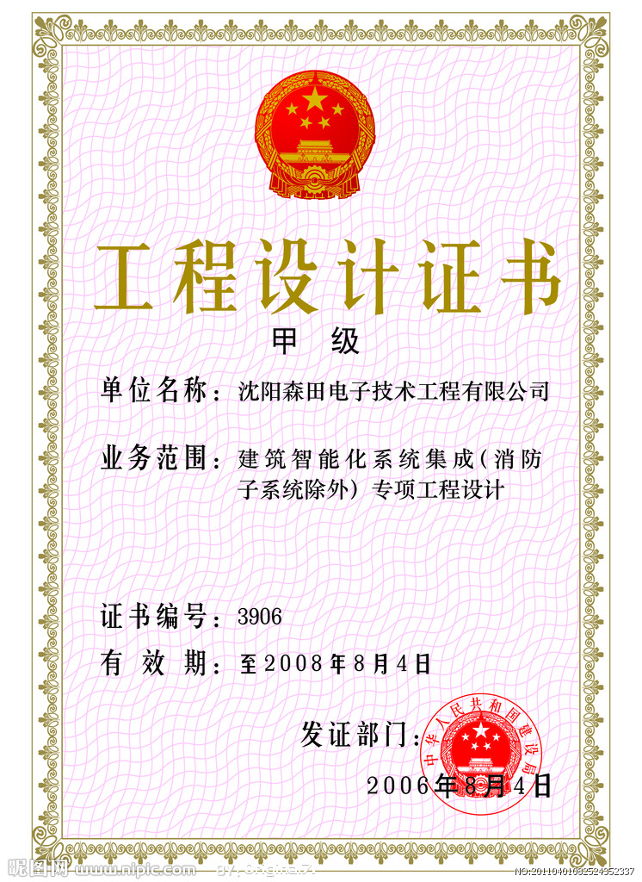

技术资源(Tetukupptology Resources)
您的内容打在这里，或者通过复制您的文本后，在此框中选择粘贴。您的内容打在这里，或者通过复制您的文本后，在此框中选择粘贴。
您的内容打在这里，或者通过复制您的文本后，在此框中选择粘贴，并选择只保留文字。您的内容打在这里，或者通过复制您的文本后，在此框中选择粘贴，并选择只保留文字。您的内容打在这里，或者通过复制您的文本后，在此框中选择粘贴，并选择只保留文字。

Slide 11

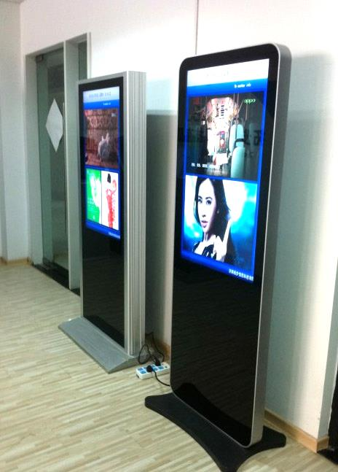
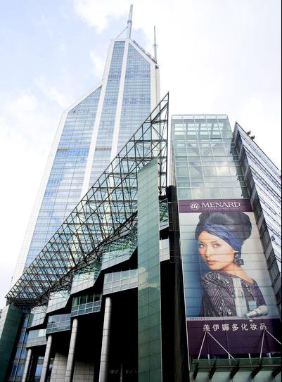
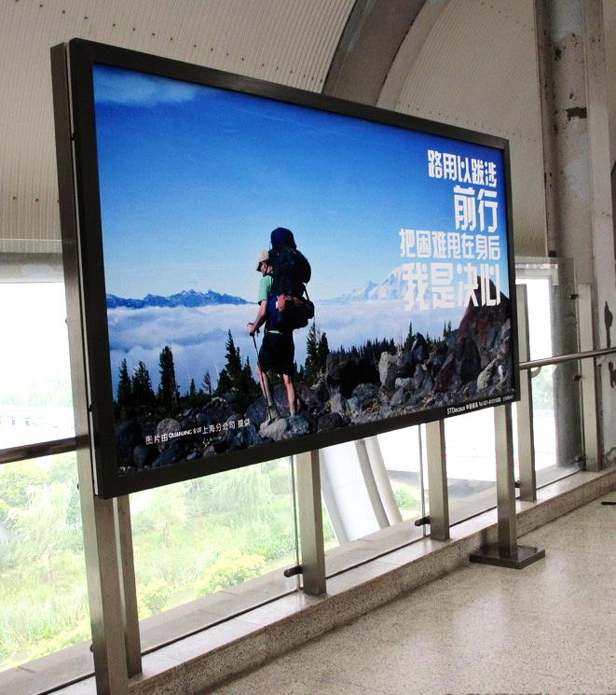
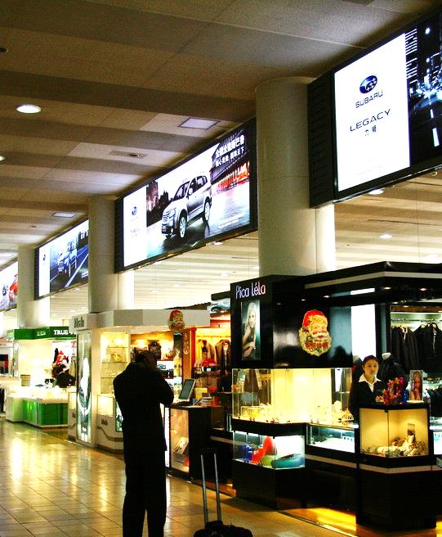
自有资源(Own Resources)
资金
子公司
员工
加盟商
核心技术
2000万
5个
3000人
20个
12个

Slide 12
经营业绩(Operating Performance)
总体概述业绩
黑龙江
吉林
您的内容打在这里，或者通过复制您的文本后，在此框中选择粘贴。您的内容打在这里，或者通过复制您的文本后，在此框中选择粘贴。您的内容打在这里，或者通过复制您的文本后，在此框中选择粘贴。
新疆
辽宁
甘肃
内蒙古
华北地区
河北
北京
青海
宁夏
山西
山东
华东地区
西藏
陕西
河南
江苏
安徽
上海
四川
湖北
江西
浙江
湖南
贵州
福建
云南
广东
台湾
广西
华南地区
海南

Slide 13
经营业绩(Operating Performance)
1000
单位：万元
900
点击输入标题
800
780
您的内容打在这里，或者通过复制您的文本后，在此框中选择粘贴，并选择只保留文字。您的内容打在这里，或者通过复制您的文本后，在此框中选择粘贴，并选择只保留文字。
700
610
600
530
500
460
400
全年总额
300
200
23,800,000
100
项目一
项目二
项目三
项目四
计划数
完成数

Slide 14
经营业绩(Operating Performance)
高端
市场
周边
市场
本地
市场
点击添加描述
点击添加描述
细分
市场
添加主要标题内容
发现问题是解决问题的先决条件，但仅仅满足提出问题是不够的，提出问题的目的就是为了有效的解决问题。人生就是解决一系列问题的过程。个体克服生活、学习、实践中新的矛盾时的复杂心理活动，其中主要是思维活动。教育心理学着重研究学生学习知识、应用知识中的问题解决。
点击添加描述
点击添加描述

Slide 15
经营业绩(Operating Performance)
01
02
03
04
华南地区
华北地区
华东地区
总部地区
您的内容打在这里，或者通过复制您的文本后，
您的内容打在这里，或者通过复制您的文本后，
您的内容打在这里，或者通过复制您的文本后，
您的内容打在这里，或者通过复制您的文本后，

Slide 16
02
企业荣誉
COMPANY HONOR

Slide 17





企业荣誉(Company Honor)
您的内容打在这里，或者通过复制您的文本后，在此框中选择粘贴，并选择只保留文字。您的内容打在这里，或者通过复制您的文本后，在此框中选择粘贴，并选择只保留文字。

Slide 18

行业荣誉(Industry Honor)
2012熊猫市户外广告独家运营商
2012熊猫省
十强广告运营商
2012熊猫市户外广告独家运营商
2012熊猫省
十强广告运营商
2012熊猫市户外广告独家运营商
2012熊猫省
十强广告运营商
2012熊猫市户外广告独家运营商
2012熊猫省
十强广告运营商
2012熊猫市户外广告独家运营商
您的内容打在这里，或者通过复制您的文本后，在此框中选择粘贴，并选择只保留文字。您的内容打在这里，或者通过复制您的文本后，在此框中选择粘贴，并选择只保留文字。

Slide 19
03
公司团队
COMPANY TEAM

Slide 20


项目成员(Project Member)
长江工商学院研究生，有十余年行业经验，是某领域领军人物.1992年在某公司担任中层管理；2003年任某公司执COO ; 2007年担任某公司执行总裁。曾于2006年，2008年、2012年分别获得熊猫奖项。后面还司以填写你的文字后面还可以填写你的文字……
总裁
代用名
董事长
代用名
长江工商学院研究生，有十余年行业经验，是某领域领军人物.1992年在某公司担任中层管理；2003年任某公司执COO ; 2007年担任某公司执行总裁。曾于2006年，2008年、2012年分别获得熊猫奖项。后面还司以填写你的文字后面还可以填写你的文字……

Slide 21




项目成员(Project Member)
赵姓名
孙姓名
李姓名
陈姓名
职务名称
职务名称
职务名称
职务名称
点击输人简要文字介绍，文字内容需概括精炼。不用多余的文字修饰，言简意赅的说明分项内容……
点击输人简要文字介绍，文字内容需概括精炼。不用多余的文字修饰，言简意赅的说明分项内容……
点击输人简要文字介绍，文字内容需概括精炼。不用多余的文字修饰，言简意赅的说明分项内容……
点击输人简要文字介绍，文字内容需概括精炼。不用多余的文字修饰，言简意赅的说明分项内容……

Slide 22
组织架构(Organizational Structure)
董事会
总经理
生产副总
行政副总
经营副总
研发部
资料部
生产部
质管部
行政人事部
信息管理部
财务部
股份部
营销部
国际部
电子开发部
化工开发部
采购部
仓库
生管部
电子厂
生技部
质管部
质检部
行政部
人力资源部
法务部
总务部
电脑室
文管中心
会计出纳
证券部
股份制办公室
对外投资部
商务中心
销售部
售后服务部
外贸部
加工部

Slide 23






研发中心 (R&D Center)
北京研发中心
上海研发中心
广州研发中心
您的内容打在这里，或者通过复制您的文本后，
您的内容打在这里，或者通过复制您的文本后，
您的内容打在这里，或者通过复制您的文本后，
Notes:
23

Slide 24
我们的优势(Our Advantage)
1
强大的执行力
您的内容打在这里，或者通过复制您的文本后，在此框中选择粘贴，并选择只保留文字。您的内容打在这里，或者通过复制您的文本后，在此框中选择粘贴，并选择只保留文字。
3
精准的营销能力
您的内容打在这里，或者通过复制您的文本后，在此框中选择粘贴，并选择只保留文字。您的内容打在这里，或者通过复制您的文本后，在此框中选择粘贴，并选择只保留文字。
2
对项目的深刻理解
4
丰富的产品运营经验

Slide 25
04
公司产品
ENTERPRISE PRODUCTS

Slide 26

产品概述(Product Overview)
点击输入标题
您的内容打在这里，或者通过复制您的文本后，
点击输入标题
您的内容打在这里，或者通过复制您的文本后，
点击输入标题
您的内容打在这里，或者通过复制您的文本后，

Slide 27


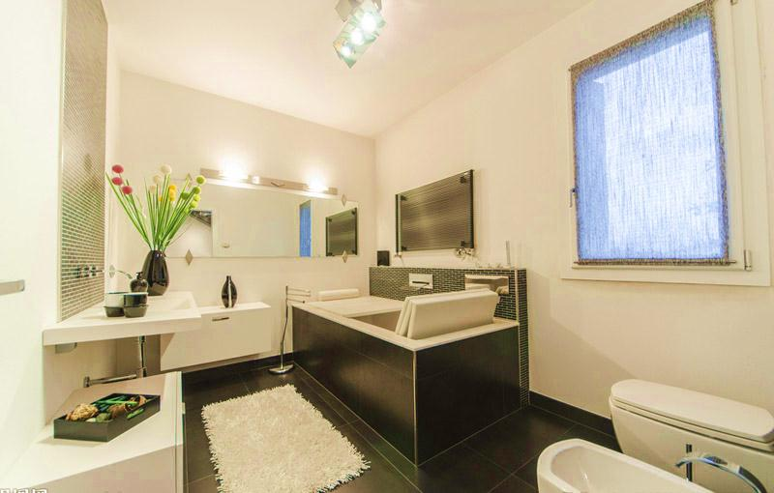
主打产品(Flagship Product)
点击输入标题
点击输入标题
点击输入标题
您的内容打在这里，或者通过复制您的文本后，
您的内容打在这里，或者通过复制您的文本后，
您的内容打在这里，或者通过复制您的文本后，

Slide 28
主打产品(Flagship Product)
输入标题文字
输入标题文字
输入标题文字
您的内容打在这里，或者通过复制您的文本后，在此框中选择粘贴，并选择只保留文字。您的内容打在这里，或者通过复制您的文本后，在此框中选择粘贴，并选择只保留文字。您的内容打在这里，或者通过复制您的文本后，在此框中选择粘贴，并选择只保留文字。
Notes:
模板来自于 http://meihua.tukuppt.com/

Slide 29




主打产品(Flagship Product)
产品一
产品二
产品三
产品四
您的内容打在这里，或者通过复制您的文本后，在此框中选择粘贴，并选择只保留文字。
您的内容打在这里，或者通过复制您的文本后，在此框中选择粘贴，并选择只保留文字。
您的内容打在这里，或者通过复制您的文本后，在此框中选择粘贴，并选择只保留文字。
您的内容打在这里，或者通过复制您的文本后，在此框中选择粘贴，并选择只保留文字。

Slide 30

主打产品(Flagship Product)
项目 | 参数
规格 | 60mm*85mm
重量 | 118g
颜色 | 香槟金、黑、白
其它 | 您的文字
其它 | 您的文字
您的内容打在这里，或者通过复制您的文本后，在此框中选择粘贴，并选择只保留文字。您的内容打在这里，或者通过复制您的文本后，在此框中选择粘贴，并选择只保留文字。

Slide 31
05
企业客户
ENTERPRISE CUSTOMER

Slide 32

















我们的客户(Our Customers)

Slide 33


联系我们 (Contact Us)
地址：在此输入贵公司地址
ADD:HOUSE# 01，SUITE A, ROAD# 123, SHANGHAI, CHINA
200000
PHONE: +123 456 7890 FAX: +123 456 7890
EMAI:YOURBUSINESS@163.COM
您的内容打在这里，或者通过复制您的文本后，在此框中选择粘贴，并选择只保留文字。
添加标题
官方二维码

Slide 34


联系我们 (Contact Us)
DXPU.TAOBAO.COM
您的微信公众号
DAXIA.WEIBO.COM

Slide 35
结束语(Contact Us)
新思路
新机遇
新市场
新项目
新模式

Slide 36
观
谢
看
谢

